Slide 1
Бюджет для граждан
Бюджет
внутригородского муниципального образования города федерального значения Санкт-Петербург посёлок Тярлево
на 2022 год и плановый период 2023 и 2024 годов

Slide 2
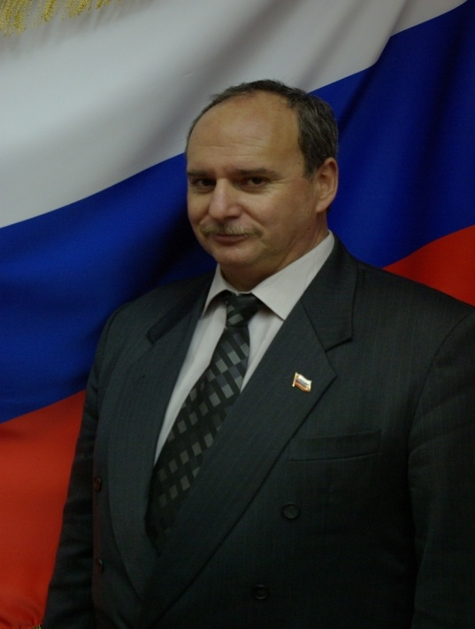
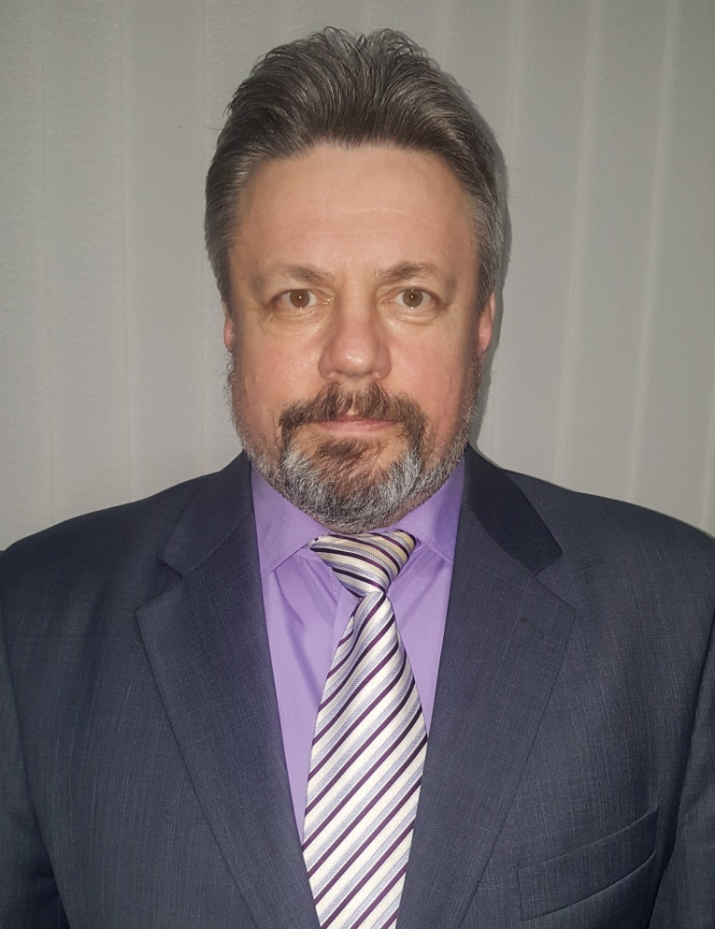
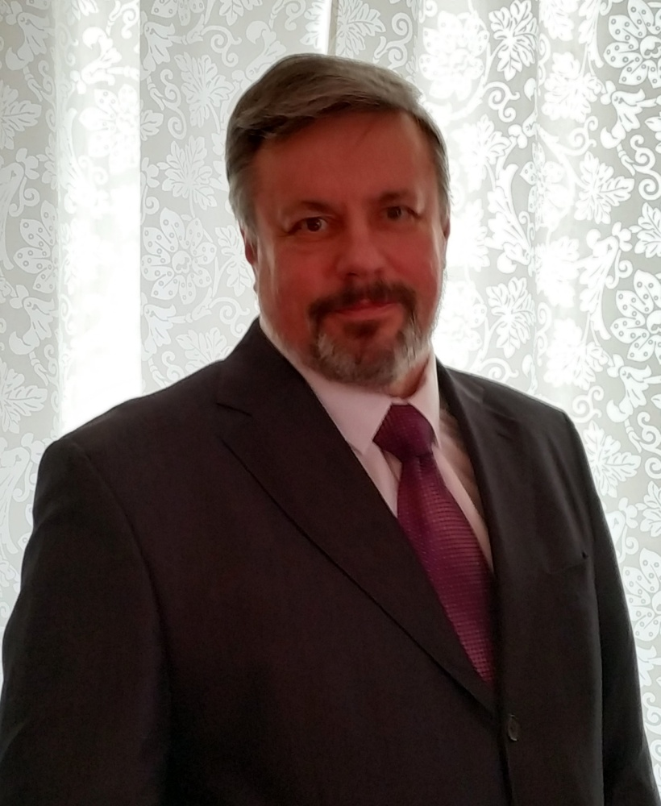
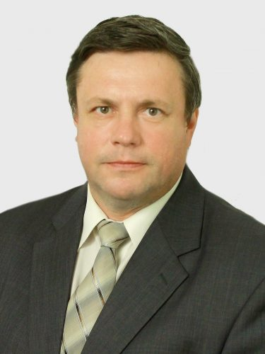
Бюджет для граждан
Глава муниципального образования, исполняющий полномочия председателя муниципального совета Геннадий Александрович Бекеров
Глава местной администрации
Андрей Олегович Николаев

Slide 3
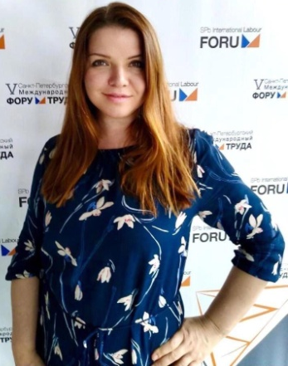
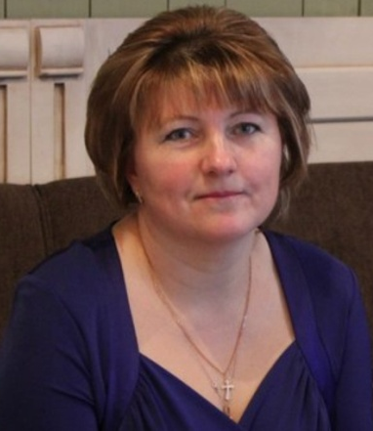
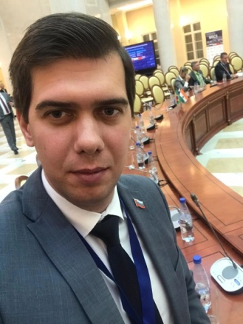
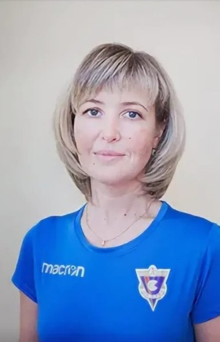
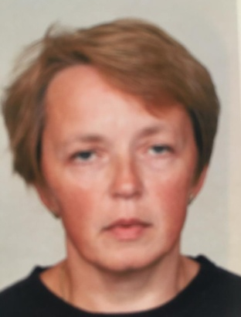
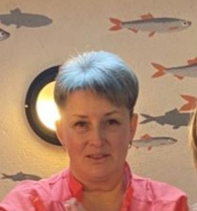
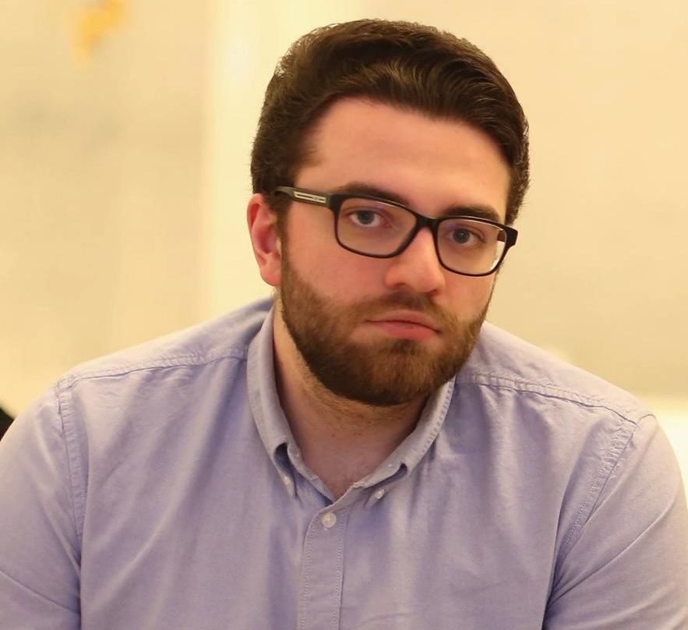
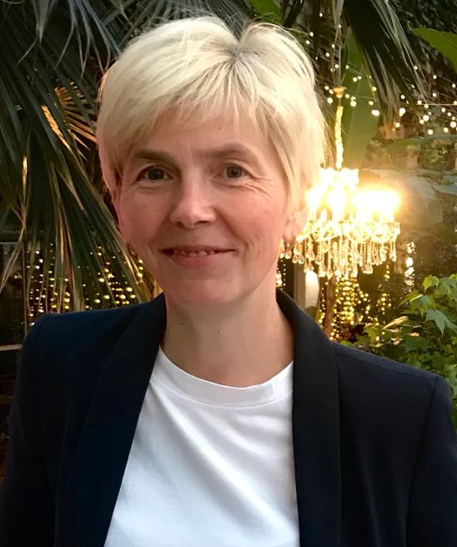
Депутаты муниципального совета внутригородского муниципального образования Санкт-Петербурга шестого созыва
Шалякина Анна Евгеньевна
Виноградова Татьяна Вячеславовна
Объездчиков Александр Сергеевич
Нугаева Эльмира Рифовна
Пескова Елена Вениаминовна
Шевченко Наталия Константиновна
Дмитриева Елена Владимировна
Еремеев Михаил Павлович

Slide 4
Основные понятия
Уровни бюджетной системы Российской Федерации
Бюджеты Российской Федерации (федеральный бюджет, бюджеты государственных внебюджетных Фондов Российской Федерации)
Бюджеты субъектов Российской Федерации (региональный бюджет, бюджеты территориальных фондов обязательного медицинского страхования)
Местные бюджеты
(бюджеты внутригородских муниципальных образований)

Slide 5
Основные понятия
Принцип прозрачности (открытости) бюджетной системы Российской Федерации означает:
Преемственность бюджетной классификации Российской Федерации, а также обеспечение сопоставимости показателей бюджета отчетного, текущего и очередного финансового года
Обязательная открытость для общества и средств массовой информации проектов бюджетов, обеспечение доступа к информации на едином портале бюджетной системы Российской Федерации в сети «Интернет»
Доступность иных сведений о бюджетах
Обязательное опубликование в средствах массовой информации утвержденных бюджетов и отчетов об их исполнении

Slide 6
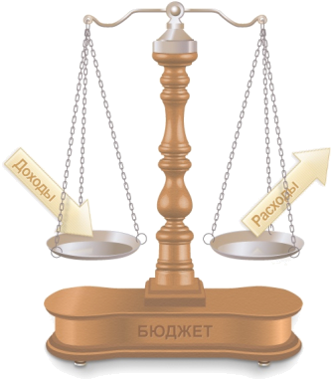
Основные понятия
Доходы бюджета - поступающие в бюджет денежные средства
Расходы бюджета -выплачиваемые из бюджета денежные средства
Дефицит бюджета - превышение расходов бюджета над его доходами
Профицит бюджета - превышение доходов бюджета над его расходами

Slide 7
Основные понятия
Проект бюджета муниципального образования составляется сроком на 3 года – очередной финансовый год и плановый период
Очередной финансовый год – год, на который составляется проект бюджет
Плановый период – два финансовых года, следующих за очередным финансовым годом
Составление проекта бюджета основывается на:
Бюджетном послании Губернатора Санкт-Петербурга
Прогнозе социально-экономического развития
Основных направлениях бюджетной политики и налоговой политики
Муниципальных программах

Slide 8
Основные понятия
Составление, рассмотрение и утверждение бюджета
на 2022 год и на плановый период 2023 и 2024 годов :
Составление проекта бюджета:
Ответственные исполнители, порядок и сроки по составлению проекта бюджета определены распоряжением Местной Администрации муниципального образования посёлок Тярлево от 14.09.2021 № 15
Непосредственное составление проекта бюджета осуществляет Финансово-экономический отдел Местной Администрации муниципального образования
Рассмотрение проекта бюджета:
•Проект бюджета представлен на рассмотрение Муниципального совета 11.10.2021;
•В октябре-ноябре проект бюджета был рассмотрен депутатами на заседании Муниципального совета и на публичных слушаниях.
Утверждение бюджета:
Бюджет МО на на 2022 год и на плановый период 2023 и 2024 годов утвержден решением Муниципального Совета от 12.11.2021 года №21
Notes:
См.распоряжения МА и решения МС

Slide 9
График подготовки бюджета
Сентябрь - октябрь
Подготовка проекта бюджета
Октябрь
Внесение проекта бюджета на заседание Муниципального Совета
Октябрь
Принятие проекта бюджета в первом чтении
Ноябрь
Публичные слушания по проекту бюджета
Ноябрь-Декабрь
Принятие решения о бюджете во втором и третьем чтении
С 1нваря следующего года
Исполнение местного бюджета

Slide 10
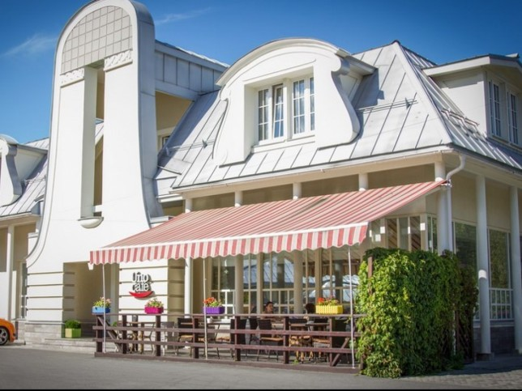
Публичные слушания
Публичные слушания – форма участия населения в осуществлении местного самоуправления. Публичные слушания организуются и проводятся с целью выявления мнения населения по проекту бюджета города на очередной финансовый год и плановый период.
Каждый житель вправе высказать свое мнение, представить материалы для обоснования своего мнения, представить письменные предложения и замечания для включения их в протокол публичных слушаний.
Результат публичных слушаний - заключение, в котором отражаются выраженные позиции жителей муниципального образования и рекомендации, сформулированные по результатам публичных слушаний. Заключение о результатах публичных слушаний подлежит опубликованию.
Публичные слушания по проекту бюджета на 2022 год и на плановый период 2023 и 2024 годов были проведены 10 ноября 2021 года по адресу: г.Санкт-Петербург, поселок Тярлево, Нововестинская ул., 2а, Ресторан «Uno Cafe»
Notes:
См. Решение муниц. совета о принятии в первом чтении проекта бюджета на 2019

Slide 11
Показатели социально-экономического развития
Наименование | Единица измерения | 2020год факт | 2021год план | 2022год план
Численность населения | чел. | 1319 | 1320 | 1330
Величина прожиточного минимума (в среднем на душу населения на конец года), рублей в месяц | руб. | 13 073,80 | 13 073,80 | 14 344 ,60
Индекс потребительских цен за период с начала года (в среднем за год), в % к предыдущему периоду | % | 104,9 | 108,4 | 104,0
Уровень безработицы | % | 5 | 2,1 | 2,6
Notes:
https://www.rbc.ru/rbcfreenews/5fedfbcb9a79470d6e01be72
https://rosstat.gov.ru/storage/mediabank/1_12-01-2022.html

Slide 12
Прогноз социально-экономического развития
Основным экономическим
потенциалом муниципального образования посёлок Тярлево является привлечение малого бизнеса на территорию муниципального образования
На 1 января 2022 года на территории муниципального образования зарегистрировано 91 юридическое лицо
Notes:
http://regreestr.com/search?query=%D1%82%D1%8F%D1%80%D0%BB%D0%B5%D0%B2%D0%BE&type=orgs

Slide 13
Основные характеристики бюджета, тыс.руб.
на 2022год
на 2023 год
на 2024год
Доходы
Расходы
Дефицит
33 350,0
34 600,0
36 000,0
40 700,0
34 690,0
36 000,0
7 350,0
90,0
0,0
Приоритетом бюджетной политики при формировании расходной части бюджета остаются ее расходы на благоустройство и социальную направленность – 42,2 % и 7,4 % расходов планируется направлять
на благоустройство и социально-культурную сферу соответственно.
Объем расходов в расчете на 1 жителя муниципального образования посёлок Тярлево составит 21,05 тыс.руб.
Notes:
Доходы и расходы см.Среднесрочный фин.план
благ-во код 0503
Соц.код 1000 и 0801

Slide 14
Доходы бюджета
Доходы бюджета - поступающие в бюджет
денежные средства
Налоговые доходы
Поступления от уплаты НДФЛ
Неналоговые доходы
Платежи, которые включают в себя:
•штрафы за нарушение законодательства;
•иные неналоговые доходы
Безвозмездные поступления
Поступления в местный бюджет межбюджетных трансфертов в виде дотаций, субсидий, субвенций и иных межбюджетных трансфертов, а также поступления от физических и юридических лиц (кроме налоговых и неналоговых доходов)

Slide 15
Нормативы отчислений в бюджет муниципального образования посёлок Тярлево
Налоги и сборы, установленные законодательством | 2021 год | 2022 год | 2023 год | 2024 год
1. Налог на доходы физических лиц с доходов, источником которых является налоговый агент, за исключением доходов, в отношении которых исчисление и уплата налога осуществляются в соответствии со статьями 227, 227.1 и 228 Налогового кодекса Российской Федерации | 17,6 | 23,4 | 21,2 | 20,21
2. Штрафы, неустойки, пени, уплаченные в случае просрочки исполнения поставщиком (подрядчиком, исполнителем) обязательств, предусмотренных муниципальным контрактом, заключенным муниципальным органом, казенным учреждением внутригородского муниципального образования города федерального значения (муниципальным) | 100 | 100 | 100 | 100

Slide 16
Динамика поступления доходов

Slide 17
Структура доходов бюджета 2022
Доходы бюджета внутригородского муниципального образования города федерального значения Санкт-Петербурга посёлок Тярлево | Сумма (в тыс.руб.) | Удельный вес (в процентах)
Налоговые доходы | 23 615 | 70,81%
Неналоговые доходы | 5 | 0,01%
Безвозмездные поступления | 9 730 | 29,18%
Итого доходов | 33 350 | 100%

Slide 18
Структура налоговых и неналоговых доходов бюджета 2022
Налоговые доходы |  | Неналоговые доходы
Налог на доходы физических лиц с доходов, источником которых является налоговый агент, за исключением доходов, в отношении которых исчисление и уплата налога осуществляются в соответствии со статьями 227, 227.1 и 228 Налогового кодекса РФ |  | Другие виды прочих доходов от компенсации затрат бюджетов внутригородских муниципальных образований Санкт-Петербурга
 |  | Штрафы, неустойки, пени, уплаченные в случае просрочки исполнения поставщиком (подрядчиком, исполнителем) обязательств, предусмотренных муниципальным контрактом, заключенным муниципальным органом, казенным учреждением внутригородского муниципального образования города федерального значения (муниципальным)

Slide 19
Структура безвозмездных поступлений
Безвозмездные поступления | 9 730,3 | 100%
Дотации бюджетам внутригородских муниципальных образований городов федерального значения на выравнивание бюджетной обеспеченности | 8 292,5 | 85,2%
Субсидии | 0 | 0%
Субвенции бюджетам бюджетной системы Российской Федерации | 1437,8 | 14,7%

Slide 20
Сравнительный анализ налоговых и неналоговых доходов и безвозмездных поступлений в бюджете муниципального образования посёлок Тярлево

Slide 21
Расходы бюджета
РАСХОДЫ БЮДЖЕТА -выплачиваемые из бюджета денежные средства
РАСХОДЫ БЮДЖЕТА распределены по:
40
целевым статьям
2
главным распорядителям
12
Муниципальным программам
Бюджет на планируемый период – это
частично программный бюджет.
Программный принцип формирования бюджета направлен на повышение эффективности расходования бюджетных средств.

Slide 22
Структура расходов бюджета
27 731,1 тыс.руб. будет направлено на финансирование дорожного хозяйства, благоустройства и социальной сферы (образование, культура, социальная политика, физкультура, спорт)

Slide 23
Расходы бюджета
Наименование | 2020год (факт) | 2021год (факт) | 2022год (прогноз) | 2023год (прогноз) | 2024год (прогноз)
РАСХОДЫ БЮДЖЕТА - В С Е Г О, в тыс.руб. | 23 276,1 | 21 487,60 | 40 700,0 | 34 690,0 | 36 000,0
Общегосударственные вопросы /0100/ | 9 855,2 | 9 860,20 | 12 581,9 | 19 465,6 | 20 124,3
Национальная безопасность и правоохранительная деятельность /0300/ | 14,1 | 14,8 | 16,6 | 17,3 | 18,0
Национальная экономика /0400/ | 2 514,0 | 3 226,50 | 3 512,2 | 3 653,6 | 3 800,0
Жилищно-коммунальное хозяйство /0500/ | 7 291,0 | 3 125,60 | 17 180,6 | 3 713,0 | 3 857,3
Охрана окружающей среды /0600/ | 4,3 | 4,5 | 7,4 | 7,6 | 8,0
Образование /0700/ | 718,0 | 760 | 1 075,3 | 1 135,1 | 1 210,1
Культура, кинематография /0800/ | 450,0 | 867,30 | 1 973,2 | 2 169,7 | 2 272,0
Социальная политика /1000/ | 810,7 | 1016,8 | 1 024,5 | 1 065,9 | 1 109,6
Физическая культура и спорт /1100/ | 1478,1 | 2 476,70 | 3 174,3 | 3 301,6 | 3 433,5
Средства массовой информации /1200/ | 140,6 | 135,2 | 154,0 | 160,6 | 167,2
Notes:
Пбс
Остальное срсрочный фин.план

Slide 24
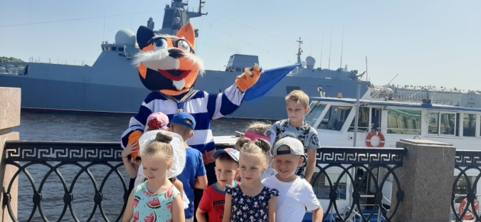
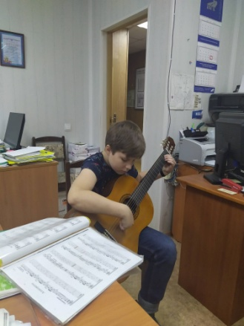
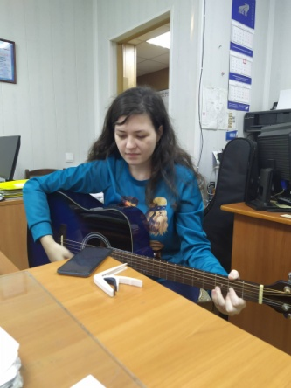
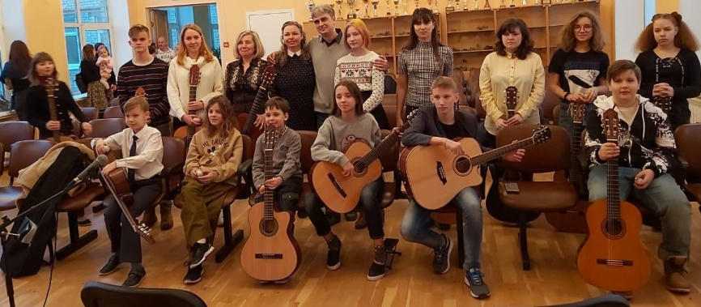
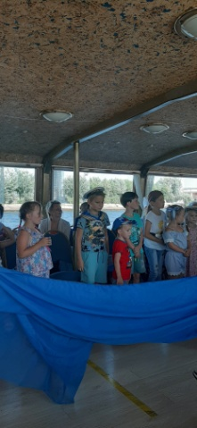
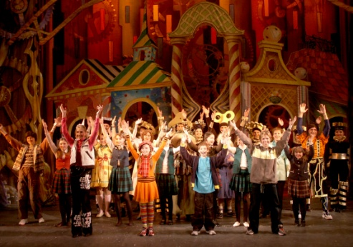
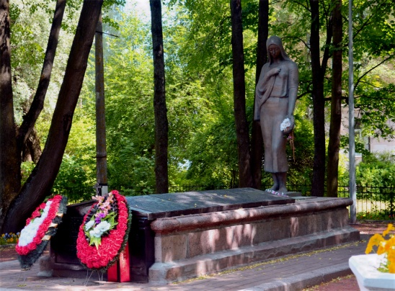
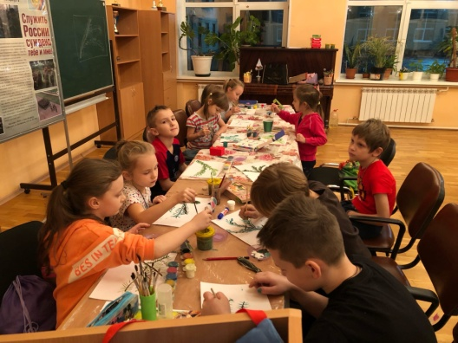
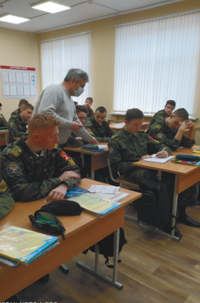
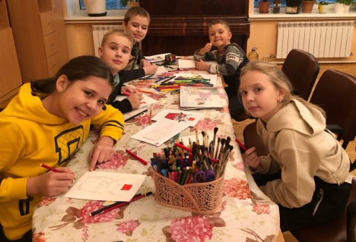
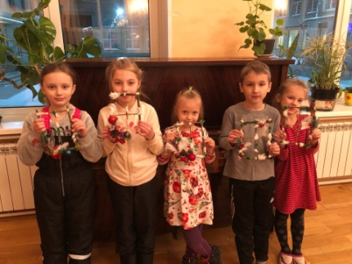
Расходы на образование
Основные направления расходов в области образования:
Посещение театров, музеев, экскурсий
Занятия игры на гитаре
Военно-патриотическое воспитание
Занятия по детскому творчеству

Slide 25
Структура расходов на образование
ОБРАЗОВАНИЕ 100%
1 044,1 тыс. руб.
Профессиональная подготовка, переподготовка и повышение квалификации 7,1% 73,8 тыс.руб.
Организация и проведение досуговых мероприятий 79 % 825,1 тыс.руб.
Проведение работ по военно-патриотическому воспитанию 11,5% 119,8 тыс.руб.
Ведомственная целевая программа по участию в реализации мер по профилактике дорожно-транспортного травматизма 2,4% 25,4тыс.руб.
Объем расходов в расчете на 1 жителя муниципального образования посёлок Тярлево до 35 лет (500 чел.) в 2022 году составит 1,7 тыс.руб.
Notes:
ст 0700 % -ка по статьям

Slide 26
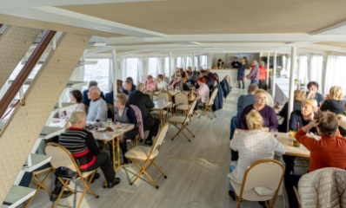
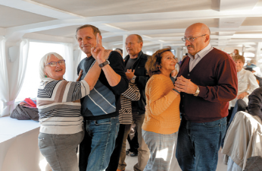
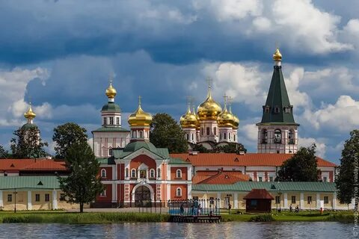
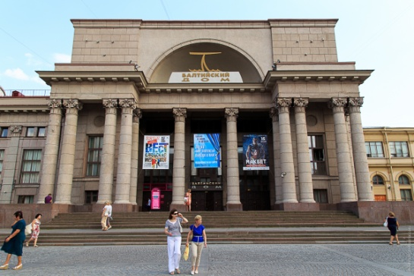
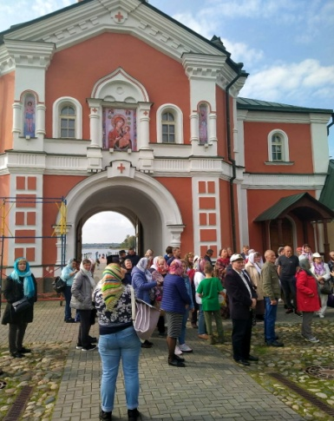
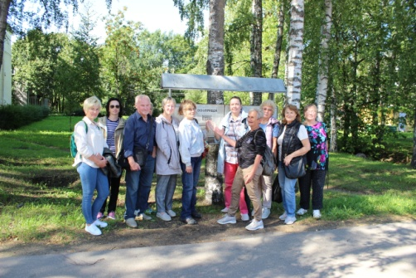
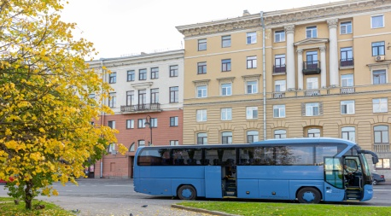
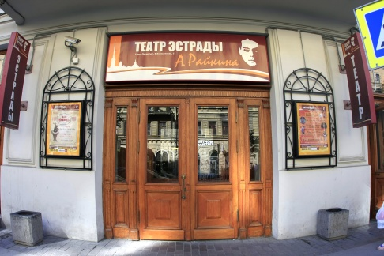
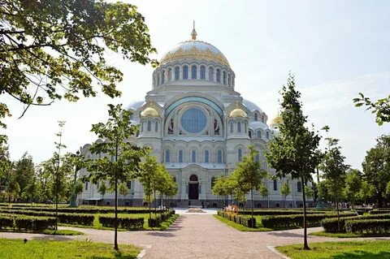
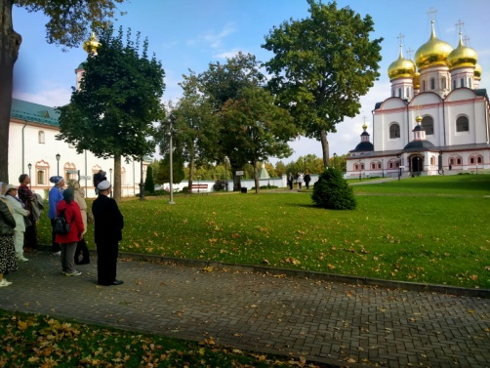
Расходы на культуру
Оказание услуг в сфере культуры:
В рамках досуговых мероприятий организуются экскурсии, поездки в театры, музеи.
Организация и проведение праздничных мероприятий
Организованы занятия по ландшафтному дизайну
Объем расходов на культуру в тыс. руб.
Подраздел /0801/ | 2020 год (факт) | 2021год (факт) | 2022год (прогноз) | 2023год (прогноз) | 2024 год (прогноз)
Культура | 450,0 | 867,3 | 2032,2 | 2169,7 | 2272,0
Объем расходов на культуру в расчете на 1 жителя МО в 2022 году составит 1,5 тыс. руб.

Slide 27
Расходы на культуру
Основные направления расходов в области культуры:
Организация и проведение досуговых мероприятий
Организация местных и участие в организации и проведении городских праздничных и иных зрелищных мероприятий
Муниципальная программа по организации и проведению мероприятий по сохранению и развитию местных традиций и обрядов

Slide 28
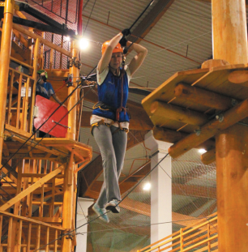
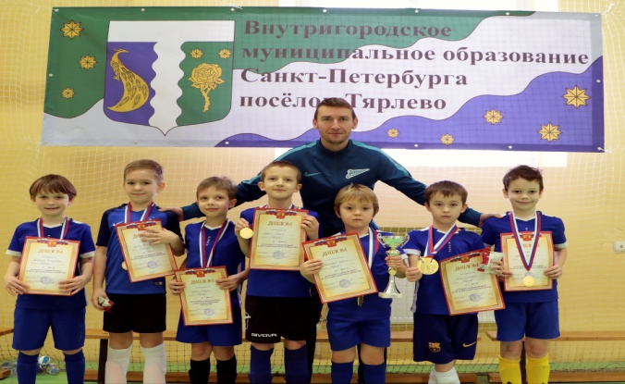
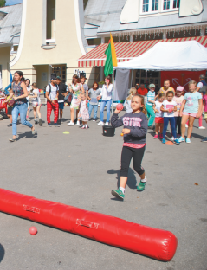
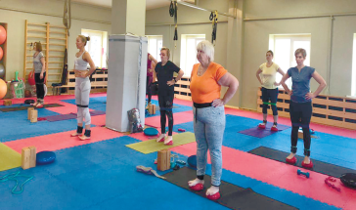
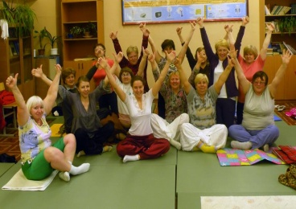
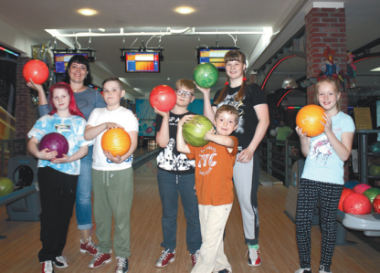
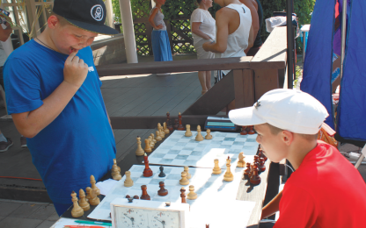
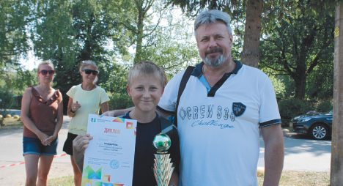
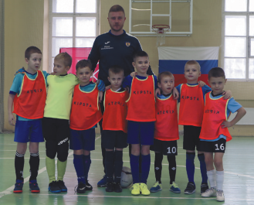
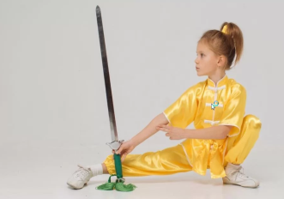
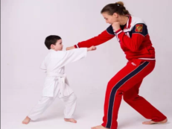
Расходы на физическую культуру и спорт
Основные направления расходов в области физической культуры и спорта:
Проведение массовых физкультурно-спортивных мероприятий
Организация занятий: на тренажерах, балетом, йогой, футболом, карате, ушу
Объем расходов на физическую культуру и спорт в тыс. руб.
Подраздел /1102/ | 2020 год (факт) | 2021год (прогноз) | 2022год (прогноз) | 2023год (прогноз) | 2024год (прогноз)
Физическая культура | 1478,1 | 2476,7 | 3174,3 | 3301,6 | 3433,5
Объем расходов в расчете на 1 жителя МО в 2022 году составит 2,4 тыс. руб.
Notes:
Факт смотрим пбс

Slide 29
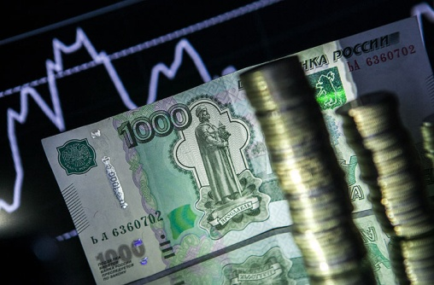
Расходы на национальную экономику
3512,0 тыс. руб. на финансирование направлений
национальной экономики в 2022 году
Подраздел /0400/ | 2020 год (факт, тыс.руб.) | 2021 год (факт тыс.руб.) | 2022 год (прогноз, тыс.руб.) | 2023 год (прогноз, тыс.руб.) | 2024 год (прогноз, тыс.руб.)
Общеэкономические вопросы | 284,5 | 144,1 | 204,1 | 212,5 | 221,2
Дорожное хозяйство | 2 227,8 | 3080,6 | 3303,2 | 3436,0 | 3573,5
Другие вопросы в области национальной экономики | 1,7 | 1,8 | 4,9 | 5,1 | 5,3
Notes:
Факт смотрим из свод. ведомости ПБС

Slide 30
Расходы на национальную экономику
Участие в организации и финансировании проведения общественных работ и временного трудоустройства несовершеннолетних в возрасте от 14 до 18 лет 5,8%
Расходы на текущий ремонт и содержание дорог
94,0%
Расходы в области развития малого
и среднего предпринимательства
0,1%
Национальная экономика
Notes:
Итого 2 191,6
127,7
1 897,8
12,0

Slide 31
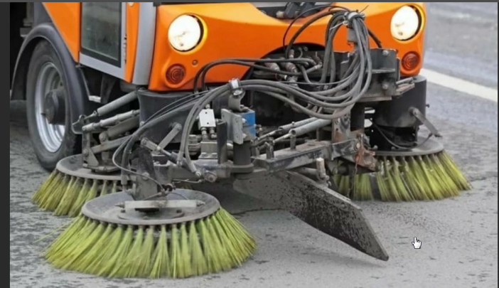
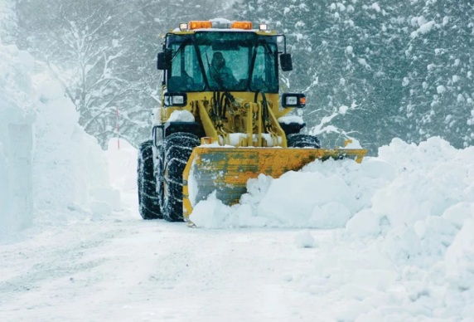
Расходы на национальную экономику
Текущий ремонт дорог 1 639,1 тыс.руб.(51,2%)
Расходы на дорожное хозяйство
(3 303,2 тыс.руб.)
Выполнение работ по уборке и содержанию дорог местного значения 1 562,0 тыс. руб. (48,8%)

Slide 32
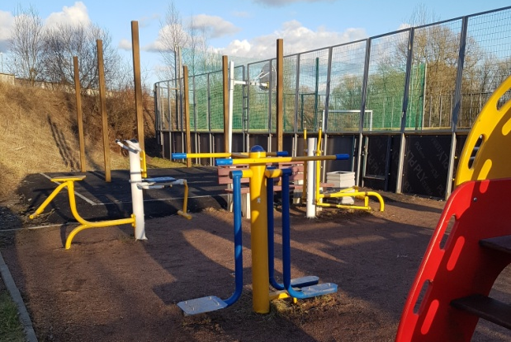
Расходы на жилищно-коммунальное хозяйство
Основное направление в расходовании средств:
Финансирование работ
в области благоустройства (17 161,8тыс.руб.)

Slide 33
Расходы на жилищно-коммунальное хозяйство
Благоустройство территории
текущий ремонт придомовых территорий и дворовых территорий, включая проезды и въезды, пешеходные дорожки;
организацию дополнительных парковочных мест на дворовых территориях;
установку, содержание и ремонт ограждений газонов;
установку и содержание малых архитектурных форм, уличной мебели и хозяйственно-бытового оборудования, необходимого для благоустройства территории муниципального образования;
создание зон отдыха, в том числе обустройство, содержание и уборку территорий детских площадок;
обустройство, содержание и уборку территорий спортивных площадок;
оборудование контейнерных площадок на дворовых территориях;
выполнение оформления к праздничным мероприятиям на территории муниципального образования;
озеленение территорий зеленых насаждений внутриквартального озеленения, в том числе организацию работ по компенсационному озеленению, осуществляемому в соответствии с законом Санкт-Петербурга, содержание территорий зеленых насаждений внутриквартального озеленения, ремонт расположенных на них объектов зеленых насаждений, защиту зеленых насаждений на указанных территориях, утверждение перечней территорий зеленых насаждений внутриквартального озеленения;
организацию учета зеленых насаждений внутриквартального озеленения на территории муниципального образования;
создание (размещение) объектов зеленых насаждений на территориях зеленых насаждений общего пользования местного значения

Slide 34
Расходы на жилищно-коммунальное хозяйство
тыс. рублей
РАСХОДЫ БЮДЖЕТА НА БЛАГОУСТРОЙСТВО ПОСЁЛКА
N п/п | Наименование | 2021 год (факт) | 2022 год (план) | 2023 год (план) | 2024 год (план)
1 | Организация благоустройства территории муниципального образования/6000000101/ | 951,8 | 16 506,5 | 3 004,4 | 3 121,4
2 | Осуществление работ в сфере озеленения на территории муниципального образования в отношении территорий зеленых насаждений общего пользования местного значения /6000000301/ | 1738,5 | 207,5 | 215,9 | 224,6
3 | Временное размещение, содержание, включая ремонт, элементов оформления Санкт-Петербурга к мероприятиям, в том числе культурно-массовым мероприятиям, городского, всероссийского и международного значения на территории муниципального образования /6000000403/ | 35,5 | 181,1 | 195,5 | 201,9
4 | Размещение, содержание спортивных, детских площадок, включая ремонт расположенных на них элементов благоустройства, на внутриквартальных территориях /6000000402/ | 250,6
5 | Расходы на исполнение государственного полномочия Санкт-Петербурга по организации и осуществлению уборки и санитарной очистки территорий за счет субвенций из бюджета Санкт-Петербурга /60000G3160/ | 149,4 | 285,5 | 297,2 | 309,4
 | ВСЕГО:

Slide 35
Межбюджетные отношения
Межбюджетные отношения –взаимоотношения между публично-правовыми образованиями по вопросам регулирования бюджетных правоотношений, организации и осуществления бюджетного процесса
Межбюджетные трансферты –средства, предоставляемые одним бюджетом бюджетной системы Российской Федерации другому бюджету

Slide 36
Межбюджетные трансферты
Из бюджета Санкт-Петербурга перечисляются межбюджетные трансферты в форме:
• Дотаций - без определения конкретной цели их использования
• Субсидий - в целях софинансирования расходных обязательств муниципального образования по вопросам местного значения
• Субвенций - на выполнение отдельных государственных полномочий Санкт-Петербурга
• Иных межбюджетных трансфертов
ВНУТРИГОРОДСКОГО МУНИЦИПАЛЬНОЕ ОБРАЗОВАНИЯ ГОРОДА ФЕДЕРАЛЬНОГО ЗНАЧЕНИЯ САНКТ-ПЕТЕРБУРГА ПОСЁЛОК ТЯРЛЕВО

Slide 37
Межбюджетные трансферты, тыс.руб.
 | 2021 год факт | 2022 год план | 2023год план | 2024год план
Дотации | 5 755,00 | 8 292,50 | 8 516,60 | 8 876,60
Субсидии | 0,00 | 0,00 | 0,00 | 0,00
Субвенции | 1 173,70 | 1 437,80 | 1 496,80 | 1 558,10
Иные межбюджетные трансферты | 0,00 | 0,00 | 0,00 | 0,00
В 2022 году в бюджет муниципального образования планируется поступление:
-субвенций по 4 видам переданных государственных полномочий;
дотаций бюджетам внутригородских муниципальных образований городов федерального значения на выравнивание бюджетной обеспеченности.
Поступления иных межбюджетных трансфертов не планируется.

Slide 38
Межбюджетные трансферты
Расходы на исполнение государственного полномочия Санкт-Петербурга по составлению протоколов об административных правонарушениях за счет субвенций из бюджета Санкт-Петербурга – 8,1 тыс. руб.
СУБВЕНЦИИ
на 2022 год
1 437,8
тыс. руб.
Расходы на исполнение государственного полномочия Санкт-Петербурга по организации и осуществлению деятельности по опеке и попечительству за счет субвенций из бюджета Санкт-Петербурга– 996,8тыс. руб.
Расходы на исполнение государственного полномочия Санкт-Петербурга по выплате денежных средств на содержание ребенка в семье опекуна и приемной семье за счет субвенций из бюджета Санкт-Петербурга– 166,2тыс. руб.
Расходы на исполнение государственного полномочия Санкт-Петербурга по организации и осуществлению уборки, и санитарной очистки территории за счет субвенций из бюджета Санкт-Петербурга – 266,7тыс. руб.
Notes:
Доходы на 2019 1.2.1

Slide 39
О финансовом управлении
Разработчиком презентации «Бюджет для граждан» является финансово-экономический отдел местной администрации внутригородского муниципального образования города федерального значения Санкт-Петербурга посёлок Тярлево
Основные задачи отдела:
1. Составление проекта бюджета на очередной финансовый год и плановый период;
2. Организация исполнения бюджета;
3. Осуществление финансового контроля за исполнением бюджета.
Контактная информация
Главный бухгалтер | Марцулевич Нина Иосифовна
Адрес | Санкт-Петербург, пос. Тярлево, ул. Новая, д.1
Телефон, факс | 8 (812) 466-79-68
Адрес электронной почты | tyarlevo-spb@mail.ru
Режим работы | С 9:00 до 18:00 (пт. до 17:00) Перерыв на обед с 13:00 до 13:48 Выходные дни - Сб, Вс

